Slide 1


PROJEKT MOBILNOSTI
UČENIKA
2022.
Kaunas, Litva
-2. roditeljski sastanak

Slide 2
TIJEK PROJEKTNIH AKTIVNOSTI
Informiranje o projektu (web stranica, oglasna ploča, kroz SRZ, roditeljske sastanke, NV i RV)
Objava natječaja (web stranica škole, oglasna ploča, prijavnice, kriteriji odabira)
Odabir kandidata
Roditeljski sastanci
Organiziranje mobilnosti (kupovina avionskih karata, dogovor smještaj, osiguranje...)
Potpisivanje Ugovora sa sudionicima
Priprema za mobilnost (jezična, psihološko-pedagoška, kulturološka, stručna, financijska..)
Mobilnost: 19.3.-8.4.2023.
Evaluacija, diseminacija rezultata
Priznavanje ishoda učenja

Slide 3
JEZIČNA PRIPREMA
Online alat
EU Academy
-utorak, 14.3.2023. u 13 sati
Prof. Ružica Vorgić Krvavica

Slide 4
PSIHOLOŠKO-PEDAGOŠKA, FINACIJSKA PRIPREMAPRIPREM
Sanja Novak i
Marina Skelin
-utorak, 14.3.2023. u 14 sati

Slide 5
KULTUROLOŠKA PRIPREMA
Prof. Tonka Medvid
-utorak, 14.3.2023. u 19 sati

Slide 6
MODEL FINANCIRANJA MOBILNOSTI
Prijevoz učenika-na teret škole (avionske karte PLAĆENE!, a karte za vlak/autobus nakon povratka i dostave računa)
Osiguranje učenika: putno, od odgovornosti i nezgode- na teret škole
UPLAĆENO!
Individualna potpora učenika-uplaćuje se na žiro račun sudionika u cijelosti i namijenjena je kompletnim troškovima života (smještaj, prehrana, lokalni prijevoz, slobode aktivnosti…)
Iznos: 1.666,00 eura po sudioniku (88 eura/dan-prvih 14 dana a nakon toga 62 eura/dan )

Slide 7
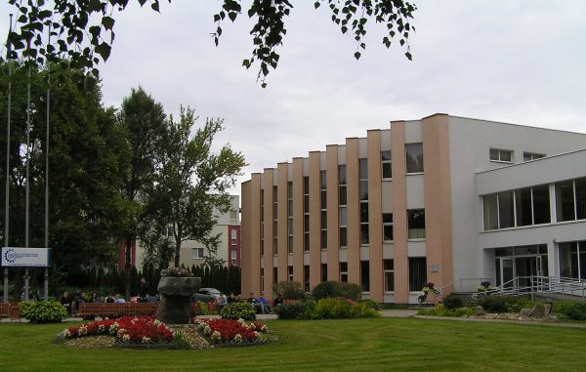

Kaunas education centre of technologies
V. Krėvės pr. 114, LT-50315 Kaunas
+370 37 31 41 05

Slide 8

Praktična nastava: ŠKOLSKE RADIONICE

Slide 9
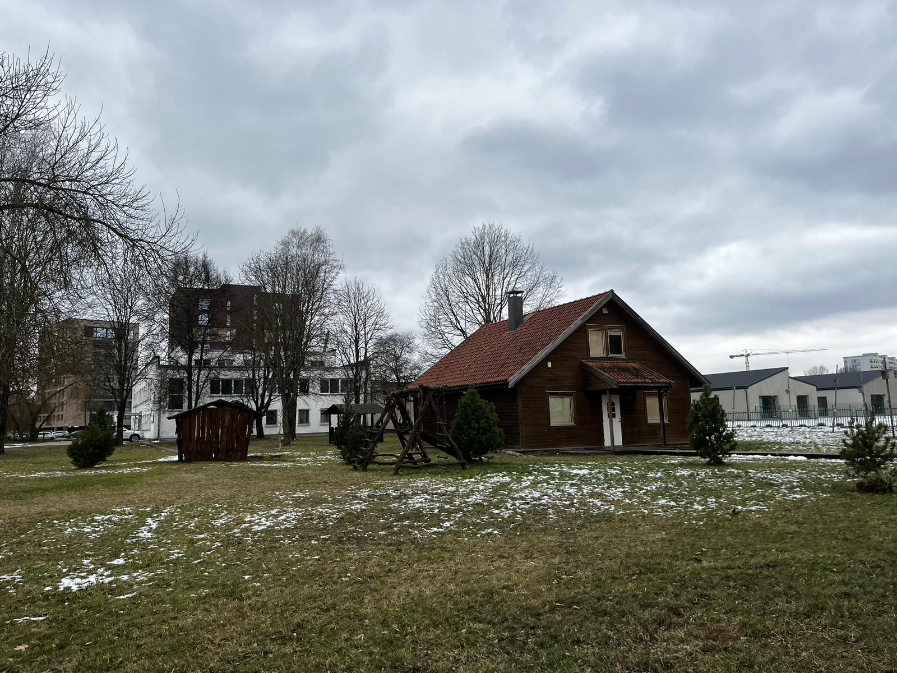
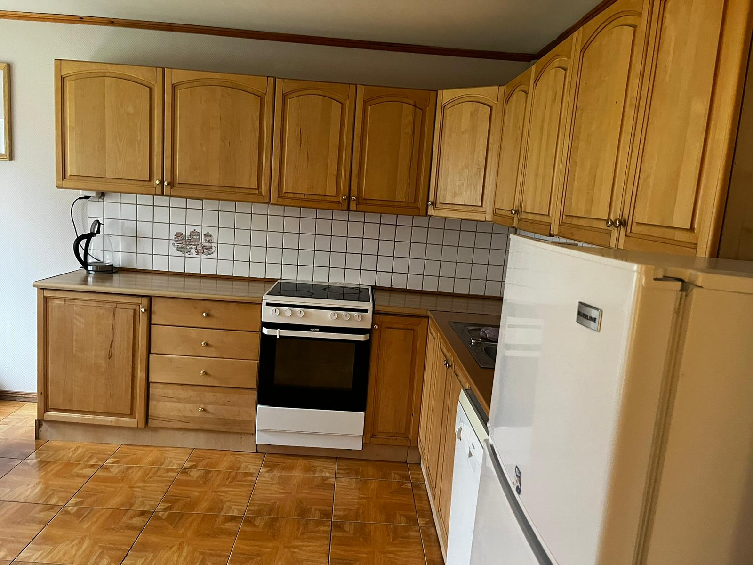
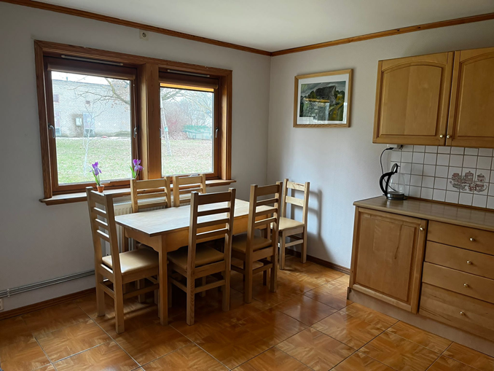
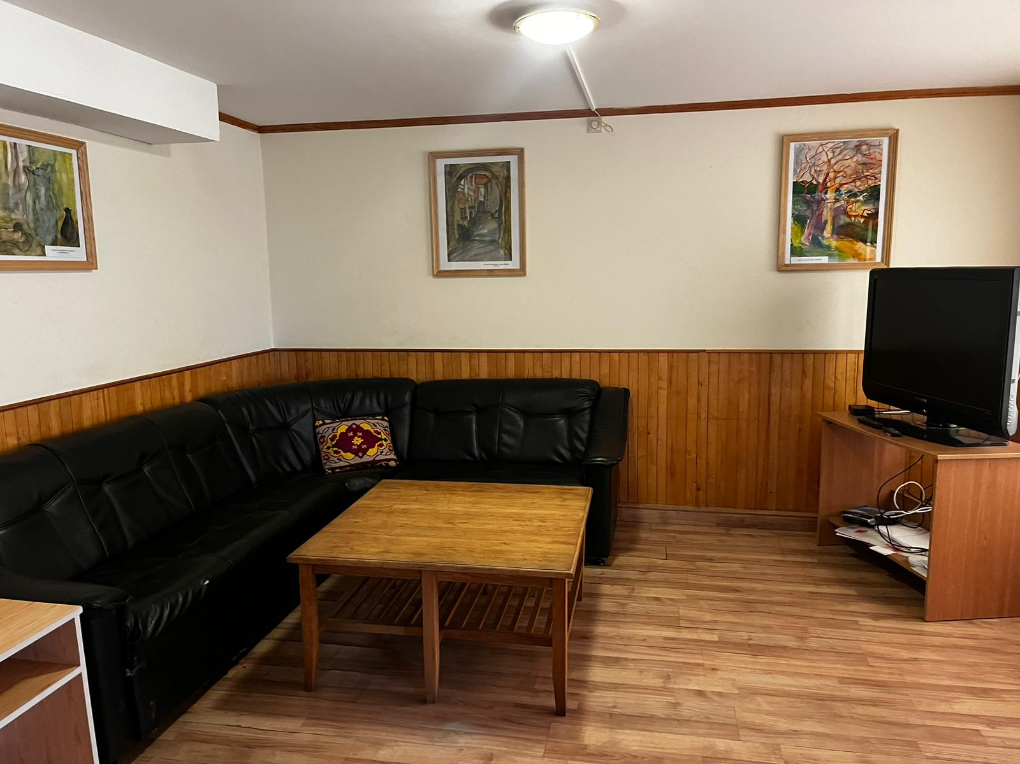
SMJEŠTAJ:-drvena kuća u sklopu škole-10 eura po osobi/dan
-plaćanje po izdanom računu na kraju boravka
-mašina za rublje u kući, jedan ručnik po učeniku
-voditi računa o higijeni i čistoći-NADZOR!

Slide 10
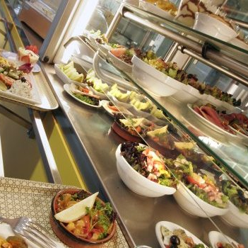
PREHRANA
Doručak i ručak: škola
-doručak u 9:00
-nakon toga u 9:30 počinje praksa
Vikendom: restoran, prema željama

Slide 11
NASTAVNICI U PRATNJI
19.3.-25.3.2023.
Ana Odžak 098/9507624
2.4.-8.4.2023.
Josipa Vlašić 098/9579573
Smještaj nastavnika: hotel Metropolis, Kaunas
Učenici sami: 26.3.-2.4.2023.

Slide 12

SLOBODNO VRIJEME
-kulturološke aktivnosti tijekom vikenda
Udaljenosti vlakom:
Kaunas-Vilnius: malo više od 1 h
-slobodne aktivnosti/ druženje

Slide 13
PARENTAL CONSENT
-Potpisivanje suglasnosti

Slide 14
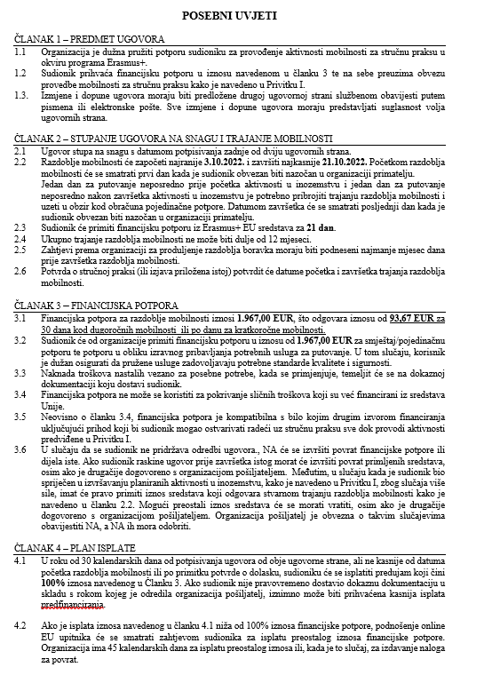
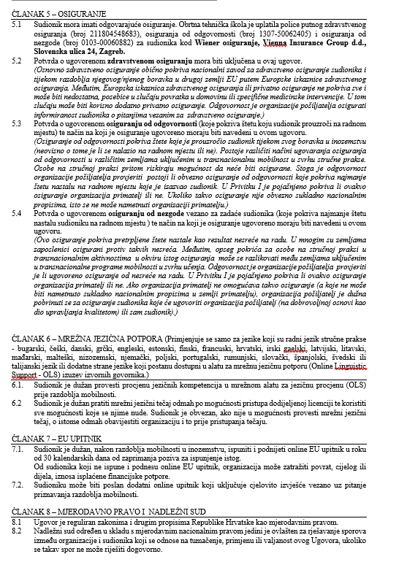
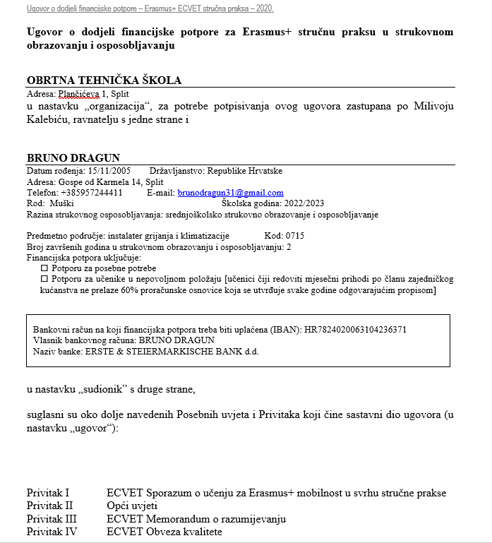
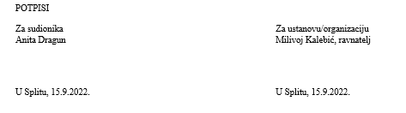
POTPISIVANJE UGOVORA O DODJELI FINACIJSKE POTPORE

Slide 15
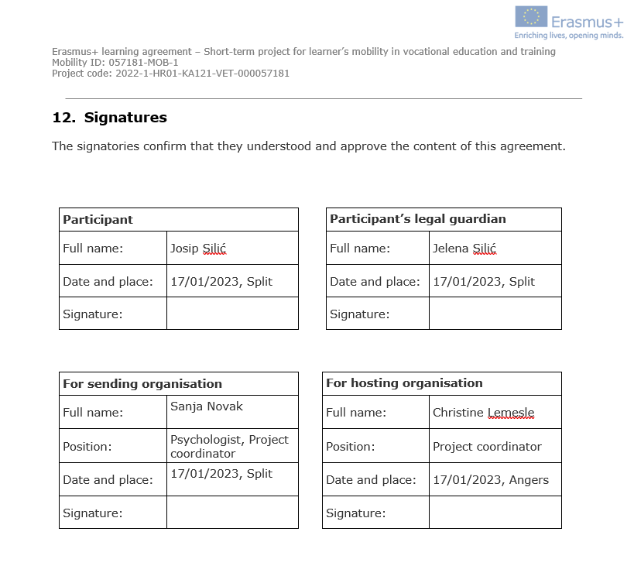
POTPISIVANJE UGOVORA O UČENJU (Learning Agreement)
-popisani skupovi ishoda učenja
i pojedinačni ishodi
-definirani načini vrednovanja
Potpisuju:
Učenik
Roditelj
Koordinator ustanove primateljice
Koordinator ustanove pošiljateljice

Slide 16


